Slide 1
Wölfe
Mike Gerdes

Slide 2
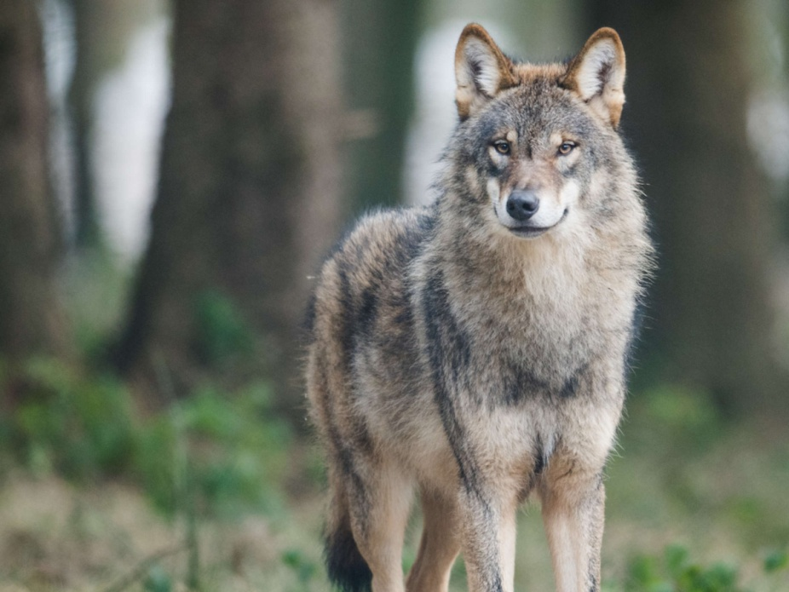
Übersicht
Wo leben Wölfe?
Was fressenWölfe?
Märchen und Wölfe
Gefahren für den Wolf

Slide 3
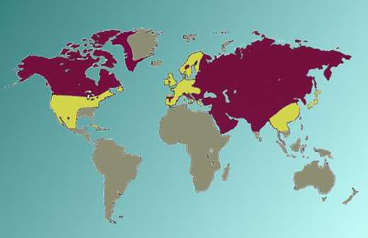
Wo leben Wölfe?
Nördliche Halbkugel
Weit verbreitet
Leben in Rudeln

Slide 4
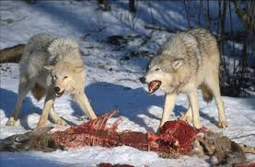
Was fressen Wölfe?
Hirsche
Wildschweine
Kleine Säugetiere
Haustiere

Slide 5
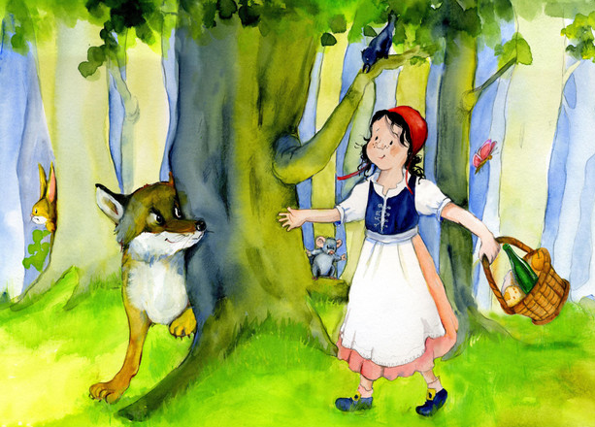
Märchen und Wölfe
Wölfe sind in Märchen böse
Menschen haben Angst vor dem Wolf
Der Wolf ist schlau

Slide 6
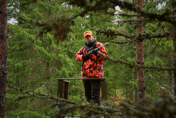

Gefahren für den Wolf
Wölfe werden schon sehr lange gejagt
Straßen und Autos
Umweltgifte

Slide 7
Zeit für Fragen
Quellen:
www.internetlexikon.org/woelfe
https://commons.wikibilder.com

